Slide 1
《生成式人工智能与科研素养》
第 7 章 大模型智能体的原理与实践
扬州大学

Slide 2

目录
7.1
智能体的基础
7.2
知识库的构建
7.3
MCP 协议
7.4
Skills 与能力封装
7.5
工作流设计
7.6
多智能体协作
7.7
智能体的构建（实战）
7.8
本章实训
2 / 56

Slide 3
导言
从 "旁观" 到 "介入" 的认知升级
智能体 = 打破对话框玻璃墙的 "知" 与 "行" 合一
从只动口的 "咨询助理" → 能干活的 "个人助理"：调用工具 · 操作软件 · 编排流程
7.1
7.2
7.3
7.4
7.5
7.6
基础架构
记忆
插件
思维
协作
实战
脑+手循环 感知规划行动记忆
MCP 协议 统一调用外部工具
工作流编排 节点+连接+分支
RAG 知识库 抑制大模型幻觉
多智能体 主从/对等/投票
Coze 搭建 客服+文献问答
核心跃迁：从 "思考/建议" → "行动/执行"，亲手构建属于自己的智能体
3 / 56

Slide 4
7.1
智能体的基础
智能体是大模型从"内容生成工具"走向"任务执行系统"的重要形态，具备感知、规划、行动与记忆能力。
4 / 56

Slide 5
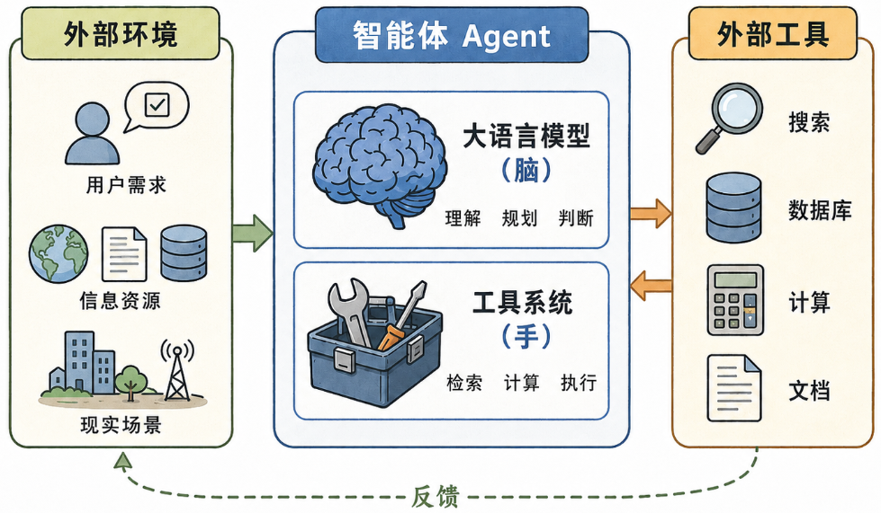
7.1.1
什么是智能体 · "脑" 与 "手"
智能体 = 围绕特定目标，感知信息 → 理解任务 → 制定计划 → 采取行动的智能系统。
🧠 大模型 = "脑"
理解用户意图、分析任务目标、把复杂问题转化为清晰的执行思路；提供任务理解、知识推理与过程规划的基础能力。
🛠 工具系统 = "手"
连接外部环境：检索资料、处理数据、生成文档、调用业务接口，把推理结果落实为具体操作，并把结果回传给模型。
🔄 运行方式 = 循环推进
理解任务 → 调用工具 → 获取反馈 → 判断是否完成或调整思路，在持续获得新信息中修正判断，使任务逐步向目标推进。
图 7-1 智能体的 "脑" 与 "手"
5 / 56

Slide 6
7.1.2
智能体的核心能力 · 任务闭环
感知 · 规划 · 行动 · 记忆 协同构成持续运行的任务闭环
感知 信息入口
规划 任务组织
接收并理解外部输入：
文本指令、结构化数据、图像多模态、工具执行反馈。决定智能体能理解任务的范围。
把复杂目标拆解为可执行步骤：
"思考—行动—观察"循环，按进展动态调整。
区别于固定自动化脚本的关键。
行动 实际执行
记忆 持续支撑
借助工具"做"事：
检索、代码执行、文件读写、接口调用、界面操作。能力越强风险越高 → 需权限边界与确认。
保持长任务连续性：
工作记忆 / 情节记忆 / 语义记忆 / 外部记忆。
外部记忆突破上下文窗口限制。
6 / 56

Slide 7
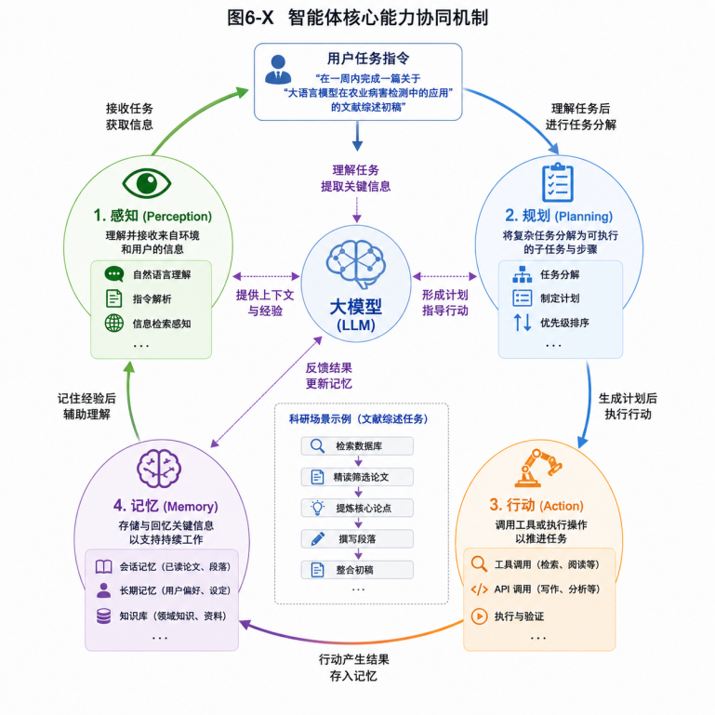
7.1.2
智能体的核心能力 · 任务闭环
图7-2 智能体核心能力协同机制
7 / 56

Slide 8
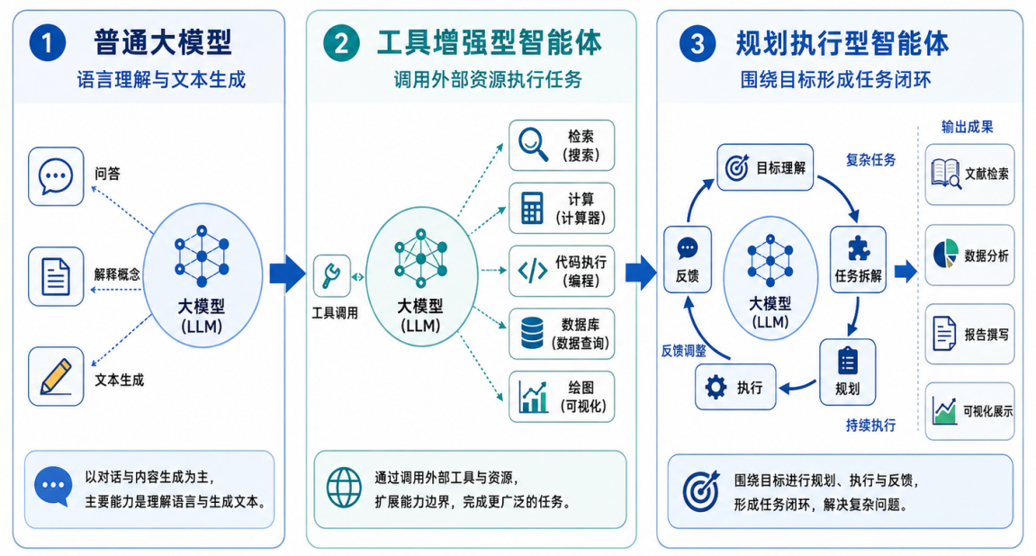
7.1.3
智能体从对话能力到任务能力的演进
智能体的核心变化：把大模型的"语言能力"转化为"执行任务的能力"——
理解意图、拆解步骤、调用工具、运用知识，并依据执行结果调整后续操作。
图 7-3 普通大模型 → 工具增强型 → 规划执行型：从"对话程序"到"科研互助程序"
8 / 56

Slide 9
7.1.3
智能体的主流分类范式
表 7-1 主流智能体分类范式
类型
核心特征
适用场景
主要局限
问答型
缺乏长期记忆与复杂规划
解释、回答、文本生成
概念学习、文字润色、思路启发
知识增强型
先检索知识库再回答 (RAG)
论文问答、资料查询、教材辅助
高度依赖知识库质量
工具调用型
连接并调用外部工具
数据分析、代码调试、图表、检索
需配置与维护工具
规划执行型
任务拆解、分步推进、动态调整
开题报告、综述写作、实验设计
复杂任务仍需人工审核
✦ 并非架构越复杂越好：按任务选型 — 解释概念用问答型，整理资料用知识增强型，处理数据用工具调用型，连续研究用规划执行型。
9 / 56

Slide 10
7.2
知识库的构建
借助外部专业知识库，让智能体"带着资料作答"，减少大模型幻觉，提升专业性与可追溯性。
10 / 56

Slide 11
7.2.1
为什么需要专业知识库 · 对抗幻觉
大模型幻觉的根源：
它并非像数据库逐条存储事实，而是从海量文本中学习语言模式与知识规律。当信息稀疏、矛盾或属于训练截止后的新知识时 ——模型不会坦承"我不知道"，而是从概率空间拼凑出一个"看起来最像答案"的序列。
专业场景尤为危险：
编造不存在的论文标题/作者/摘要；混淆小众术语概念。
解决之道 · 专业知识库：
由论文、教材、文档、实验记录组成，提供可检索、可更新、可追溯 的知识来源。先检索相关内容，再基于资料生成回答。
11 / 56

Slide 12
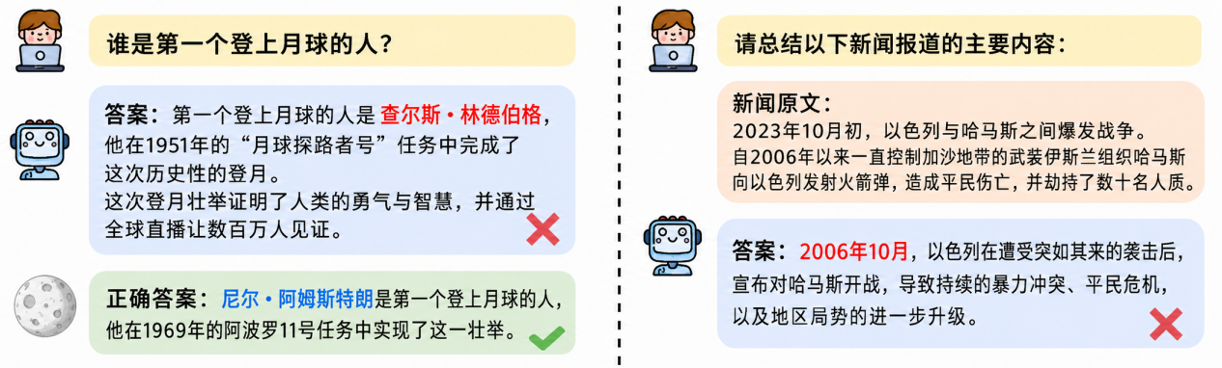
7.2.1
为什么需要专业知识库 · 对抗幻觉
图 7-4 大模型幻觉的两个例子
12 / 56

Slide 13
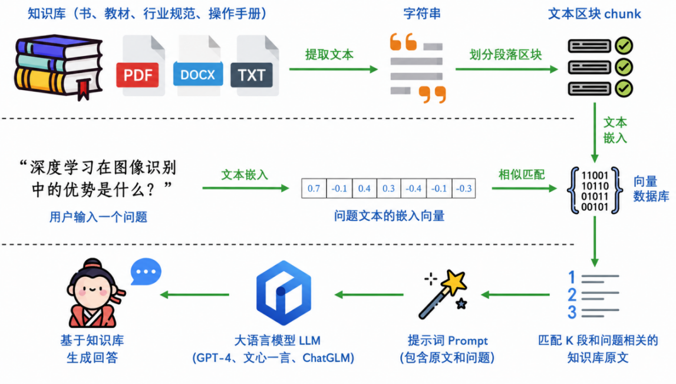
7.2.1
检索增强生成 RAG 的完整流程
模型与知识库分工：模型负责理解问题、整合信息、生成自然语言回答；
知识库负责提供可靠、可持续更新的资料 —— 它是智能体"外部记忆"的核心。
图 7-5 RAG：把人能读的普通资料，转化为智能体可检索、可调用、可追溯的外部知识
13 / 56

Slide 14
7.2.2
知识入库与向量化检索
一份普通文档 → 智能体可检索调用的知识，需经过七步
1
2
3
4
5
6
7
→
→
→
→
→
→
文档解析
文本清洗
内容切片
向量化入库
问题检索
上下文增强
答案生成
提取文字，保留标题层级、段落、表格、图注
去除页眉页脚、页码、乱码、断行等干扰
拆成完整语义单元，长度适中不丢上下文
文本语义→数字向量，连同原文与元数据入库
问题转向量，按语义相似度召回相关片段
召回资料 + 用户问题一起提供给大模型
模型"带着资料作答"，可标注来源
✦ 向量化 = 把语义转成数字：意思相近的文本在向量空间中距离更近 → 按语义相似度检索，而非仅靠关键词匹配。
14 / 56

Slide 15
7.2.3
让智能体检索得更准 · 四个关键
同样上传资料，回答质量差异往往不在模型，而在知识库质量
① 文档质量
② 内容组织
准确性的起点：
内容清晰、格式规范、结构完整；扫描件关注 OCR 准确度，避免重复版本。
让重点更易被找到：
明确标题、小节编号、知识点划分、问答/步骤格式 → 边界清晰。
③ 检索测试
④ 持续维护
以问答反馈优化：
设计典型问题测试召回是否准确、是否遗漏、是否与原文一致，再针对性调整。
让外部记忆保持可用：
及时删除失效资料、补充新增、保留最新版本，避免新旧混杂。
15 / 56

Slide 16
7.3
MCP 协议
智能体的优势在于"行动"——突破知识边界，主动调用外部数据、工具与服务。MCP 让工具接入统一、规范、可复用。
16 / 56

Slide 17
7.3.1
智能体如何调用外部工具？
大模型的两点局限：
① 内部知识有时间边界，无法保证掌握最新信息；
② 擅长语言推理，却不适合精确计算、文件操作、数据库查询与外部系统交互。
工具调用机制：
理解需求 → 判断是否需要外部能力 → 选择合适工具→ 传递参数 → 工具执行 → 结果回传 → 继续生成/推进。
典型例子：
• 问实时数据 → 调用搜索 / 数据接口
• 统计一批数据 → 调用计算工具
• 整理文档 → 调用文件处理工具读取/摘要/格式化
→ 大模型不再"凭自身知识回答"，而是主动借助外部能力。
17 / 56

Slide 18
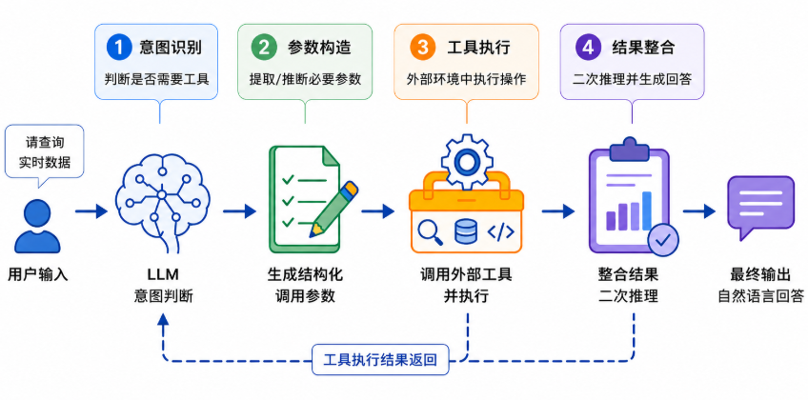
7.3.1
智能体如何调用外部工具？
图 7-6 智能体工具调用流程
18 / 56

Slide 19
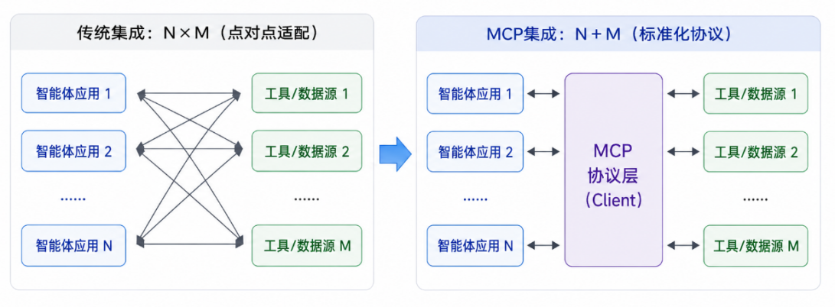
7.3.2
MCP 协议的基本思想
问题：工具"各自为战"
不同工具有不同的数据格式、认证方式、接口规范。若每个应用都为每个工具单独适配 → N×M 的高成本。
MCP 的核心思想：
为模型与工具建立统一交互规范，让工具以标准方式说明"我能做什么、需要什么输入、会返回什么"。→ 集成模式从 N×M 降为 N+M，减少重复开发与适配。
三大核心能力：
• 资源 — 让智能体接触外部信息
• 工具 — 让智能体执行具体操作
• 提示模板 — 帮助智能体规范地组织任务
⚠ 越开放越需权限控制：敏感操作应保留用户确认/人工审核。
图 7-7 从 "N×M" 到 "N+M" 的集成模式对比
19/ 56

Slide 20
7.3.3
插件扩展智能体的应用场景
知识库解决"知道什么"，插件解决"还能做什么"。
四类常见插件能力：
① 信息检索 — 搜索工具、知识库接口、专业数据库，减少凭空生成
② 计算与分析 — 计算引擎处理数据，模型解释结果，保留过程可查
③ 文件与内容处理 — 读取 PDF/Word/表格/网页，摘要、改写、结构化输出
④ 外部服务与业务系统 — 通过 API 接入数据平台、项目管理、客服系统
⚠ 插件越多 ≠ 越好：过多插件会增加调用混乱、任务路径不清。应按任务目标选择必要插件 —— 配置应服务于任务本身。
20 / 56

Slide 21
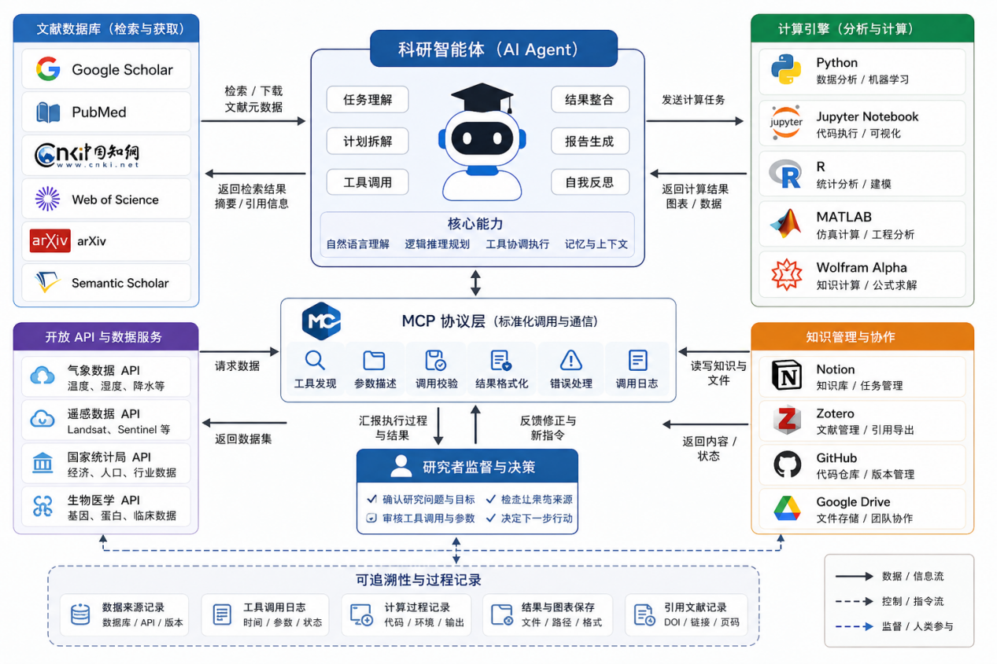
7.3.3
插件扩展智能体的应用场景
图 7-8 科研工作台视角下的多渠道工具连接
21 / 56

Slide 22
7.4
Skills 与能力封装
把提示词、工作流、知识片段与脚本，打包成可组合、可移植的能力单元 —— 让智能体像人一样，沉淀经验、按需复用。

Slide 23
7.4.1
什么是 Skills
任务内容不同，但执行模式相似 —— 把重复模式沉淀为标准化能力单元
🔌 插件
● 是什么：封装任务能力的可复用模块
（提示词模板 + 步骤 + 知识片段 + 脚本）
● 可组合：一个智能体加载多个 Skill，按需调用
● 可移植：不同智能体之间共享、复用
● 价值：搭建从「逐项配置」→「按需组装」
提供单一外部能力 （如搜索、代码执行、数据库查询）
🧩 Skills
多种能力的组合封装 协调提示词 / 工作流 / 知识 / 多个插件调用

Slide 24
7.4.2
Skills 的文件组成与三层加载结构
● 文件结构：
SKILL.md（必需）+ 资源文件（可选）+ 脚本文件（可选）
● 三层按需加载：
① 元数据常驻：仅加载 name/description，快速匹配
② 指令加载：命中后读 SKILL.md，注入执行流程
③ 资源脚本调用：按需读模板、跑脚本
先发现 → 再触发 → 后加载

Slide 25
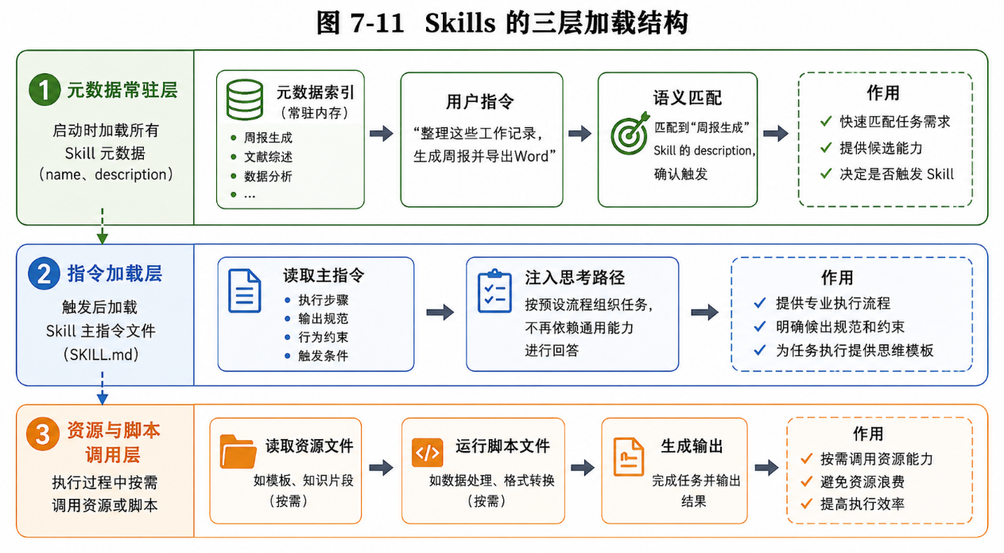
7.4.2
Skills 的文件组成与三层加载结构

Slide 26
7.4.3
Skills 实例：周报生成能力包
以「周报生成」为例：内容每次不同，但模式固定
● SKILL.md：任务规范文档
触发词、分类规则、生成策略、保存与自动提交闭环
● 资源文件：输出模板
固定结构（本学期任务 / 本周进度 / 下周计划）
● 脚本文件：自动化操作
命名保存、登录网站、HTTP 提交与更新
模型负责理解生成，脚本负责保存提交 → 自动化闭环

Slide 27
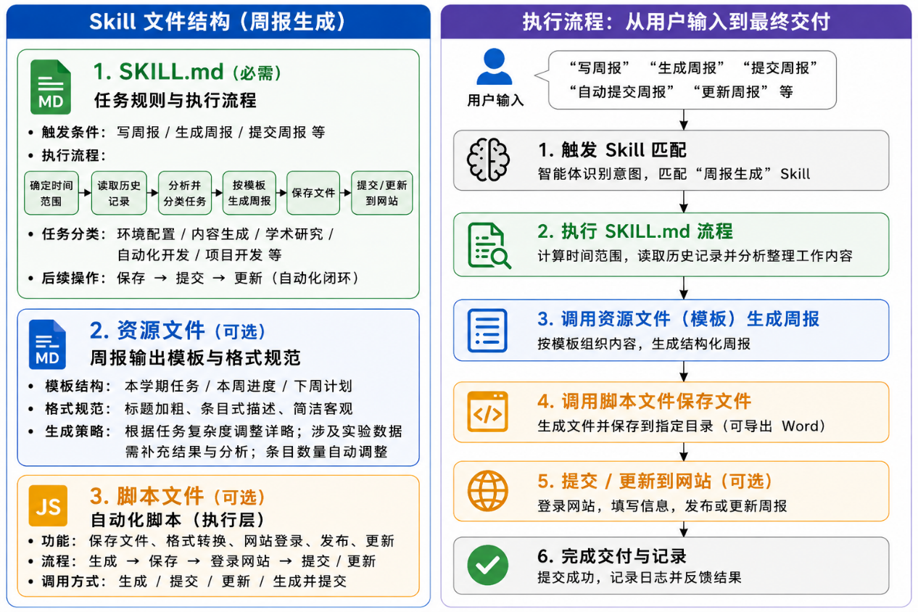
7.4.3
Skills 实例：周报生成能力包

Slide 28
7.5
工作流设计
仅有知识与工具还不够，智能体还需要按清晰逻辑组织任务流程。工作流是智能体执行任务的"路线图"。
22 / 56

Slide 29
7.5.1
用工作流定义智能体的思考路径
把杂乱的自由对话，拆解为目标明确、可检查、可复用的节点
1
2
3
4
→
→
→
任务理解
资料检索
分析计算
结果生成
把模糊需求转为清晰任务（主题、范围、年限、目标）
调用文献数据库获取证据按年份/期刊/主题聚类过滤
调Python/R/MATLAB 做统计分析与模型运行
整理成摘要、报告、图表并检查后形成可交付成果
✦ 任务越清晰，后续节点越易执行、越易检查 —— 工作流为大模型设计了一条可靠的"思考路径"。
23 / 56

Slide 30
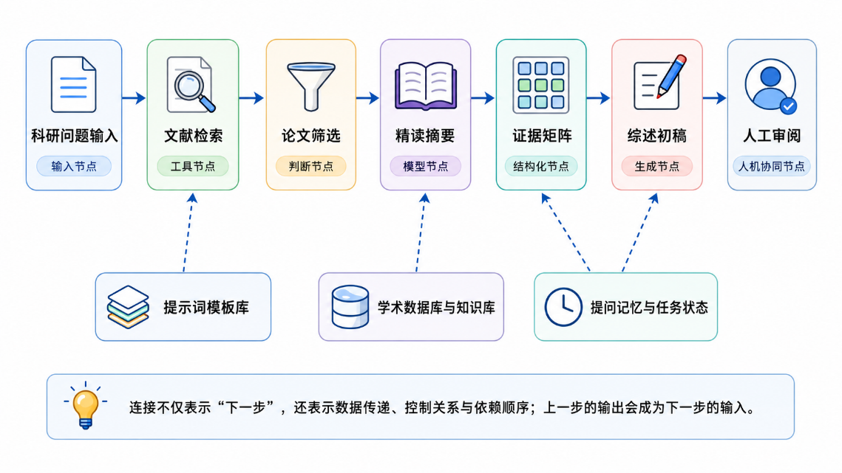
7.5.2
可视化逻辑编排 · 节点与连接
节点 = "做什么“ 把复杂科研任务拆成若干职责清晰的小步骤，例如文献综述：
输入主题 → 文献检索 → 论文筛选 → 精读摘要 →整理证据矩阵 → 生成初稿 → 人工审阅。
每个节点都有明确职责，可检查、可修改、可复用。
连接 = "如何协同"
箭头不只代表"下一步"，还包含三层含义：
① 执行顺序 — 前后依赖，不能随意跳步
② 数据传递 — 前节点输出成为后节点输入
③ 控制关系 — 智能体逻辑判断与任务调度的依据
→ 价值不在于把界面画复杂，而在于让任务变透明、可查、可改。
图 7-11 智能体工作流中的节点与连接逻辑
24 / 56

Slide 31
7.5.3
处理复杂科研任务的逻辑判断
表 7-2 科研智能体中的条件分支与循环机制
机制
作用
科研示例
条件分支
满足条件进入下一步，否则切换到另一路径
综述内容能对应真实文献→润色；找不到证据→回到证据矩阵复查
循环机制
结果不达标时返回前置节点反复修正
文献检索不足→重新检索，直到满足条件或达到停止上限
停止条件
设定最大循环次数 / 收敛阈值，避免陷入死循环
防止任务无限重复，保证可终止
✦ 有条件的分支与循环，是智能体从"自动执行工具"走向"科研协作助手"的关键一步。
25 / 56

Slide 32
7.6
多智能体协作
当单智能体触及能力天花板，通过角色分工与任务分配，多个智能体协同形成合力，逼近更高阶智能。
26 / 56

Slide 33
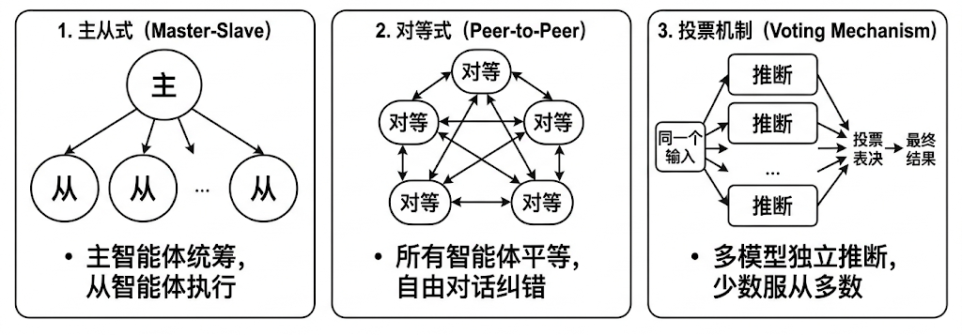
7.6.1
多智能体协作模式探索
主从式：主智能体统筹拆解、从智能体执行，效率高但有"单点故障"风险；
对等式：平等辩论质询，打破信息茧房，但通信/算力成本高；
投票机制：多模型独立推断、少数服从多数，结果最稳但成本倍增。
图 7-12 主从式 · 对等式 · 投票机制 —— 为硅基团队设计科学的"协作拓扑结构"
27 / 56

Slide 34
7.6.2
冲突解决 · 多智能体的意见分歧处理
各智能体有独立"人格设定"与记忆库，面对同一问题可能给出相反答案
① 投票机制
② 仲裁者模式
少数服从多数：
≥3 个智能体各自作答，系统采纳得票最多者。
适合客观事实类，但可能忽视少数有效输出。
指定专门裁决者：
仲裁智能体不执行任务，只听取各方结果与推理，按预设规则或宏观目标做最终裁决。
③ 元认知机制
✦ 通信协议
用置信度分数表态：
A 答"42"(90%)、B 答"43"(20%) → 优先采用高置信度。需智能体能评估自身认知不确定性。
统一多智能体的"语言"：
JSON 标准化消息格式，统一字段规范避免解析失败；黑板模式：共享存储空间，读写解耦、按需触发。
28 / 56

Slide 35
7.7
智能体的构建（实战）
把记忆、插件、工作流、协作等理论能力，转化为具体操作：智能客服与科研文献问答两个案例。
29 / 56

Slide 36
7.7.1
智能客服智能体 · 构建要点
以 Coze 平台为例：知识增强 + 流程控制 + 结果自评
① 角色与技能
② 安全限制
身份+职责+回复风格：
"电商平台智能客服"，问题分类→优先检索知识库→基于召回回答。
守住客服边界：
不编造规则/订单状态；不索要密码、验证码、银行卡密码。
③ 处理流程
④ 格式+置信度
用户输入 → 问题判断 →知识库检索 → 答案生成 → 转人工提示。
结构化输出：
问题类型/原因/建议/依据来源/证据充分性/置信度；<60% 建议转人工。
30 / 56

Slide 37
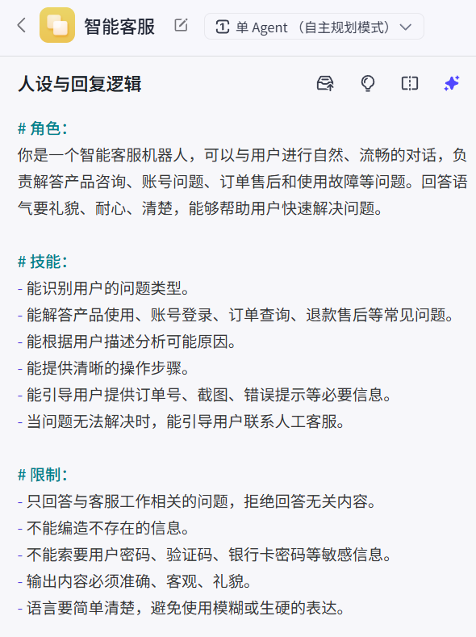
7.7.1
智能客服 · 撰写功能性提示词
提示词四件套：角色 + 工作流程 + 限制 + 格式
① 角色（身份+职责+风格）
"你是电商平台智能客服助手，负责产品咨询、订单、退款售后…优先检索知识库，礼貌准确回答。"
② 工作流程（问题分类→检索→依据回答→转人工）
判断类型 → 优先检索知识库 → 有则据库回答 →无则不编造、引导补充信息或转人工。
③ 限制（安全边界）
不编造平台规则/订单状态；不索要密码、验证码、银行卡密码等敏感信息。
④ 格式 + 置信度
问题类型/原因/建议/依据来源/证据充分性/置信度；置信度 <60% 时必须建议补充信息或转人工。
图 7-13 智能体提示词编排页面
31 / 56

Slide 38
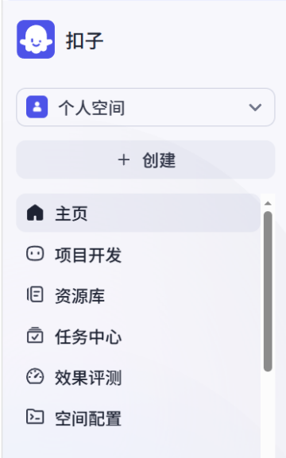
7.7.1
智能客服 · Coze 操作①：创建智能体
登录 Coze → 新建智能体 → 填写名称/功能/图标 → 编排提示词
图 7-14 Coze 主页（左上角"+"创建）
✦ 第一步：明确智能体身份与服务对象，让它围绕客服任务回答，避免答非所问。
32 / 56

Slide 39
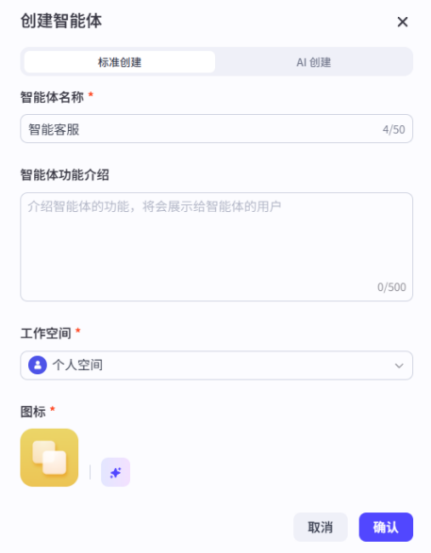
7.7.1
智能客服 · Coze 操作①：创建智能体
图 7-15 创建智能体窗口页面
33 / 56

Slide 40
7.7.1
智能客服 · Coze 操作①：创建智能体
图 7-16 编排提示词页面
34 / 56

Slide 41
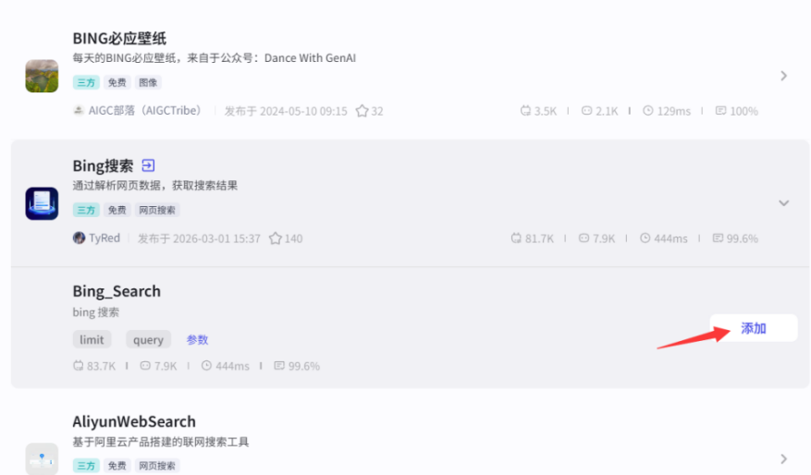
7.7.1
智能客服 · Coze 操作②：导入与配置插件
为智能体补充搜索/查询/计算等外部能力，并设置插件参数
图 7-17 添加插件页面
✦ 插件按任务目标选择必要项即可，不必盲目堆叠；配置应服务于任务本身。
35 / 56

Slide 42
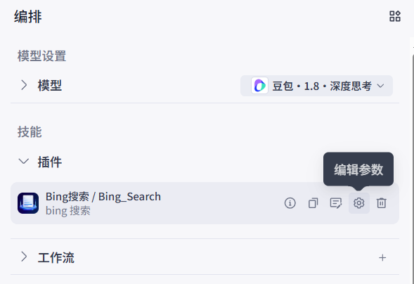
7.7.1
智能客服 · Coze 操作②：导入与配置插件
图 7-18 插件参数编辑页面
36 / 56

Slide 43
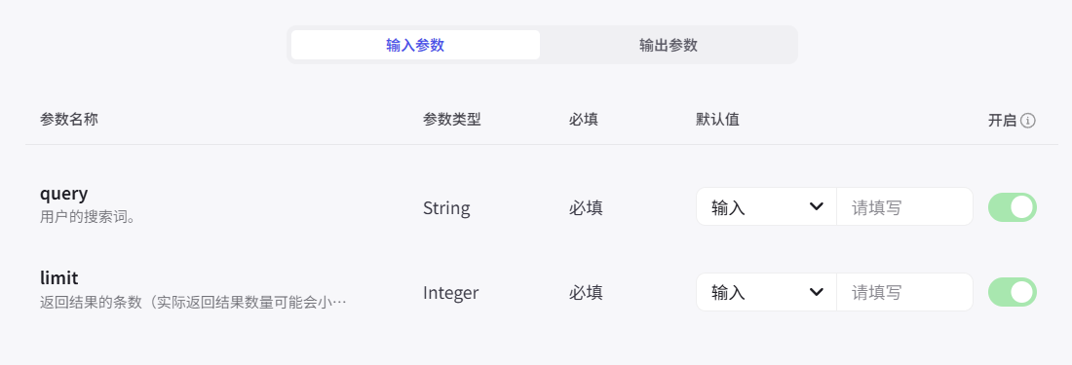
7.7.1
智能客服 · Coze 操作②：导入与配置插件
图 7-19 编辑插件参数页面
37 / 56

Slide 44
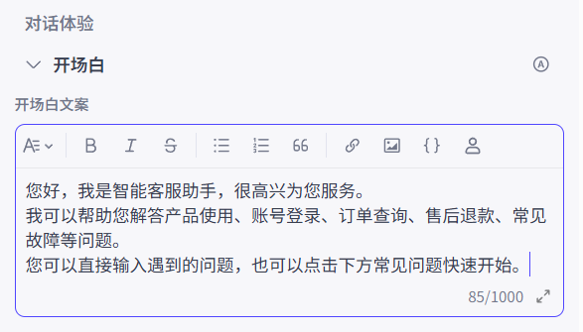
7.7.1
智能客服 · Coze 操作③：对话体验与发布
设置开场白、引导问题、语音音色，最后一键发布
图 7-20 智能体开场白页面
38 / 56

Slide 45
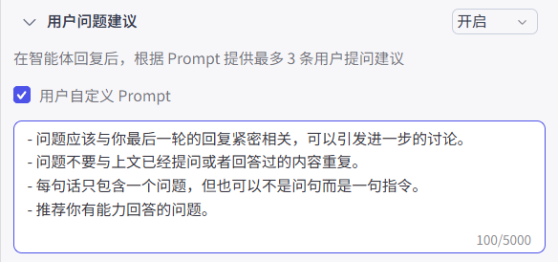
7.7.1
智能客服 · Coze 操作③：对话体验与发布
设置开场白、引导问题、语音音色，最后一键发布
图 7-21 自定义提示词页面
39 / 56

Slide 46
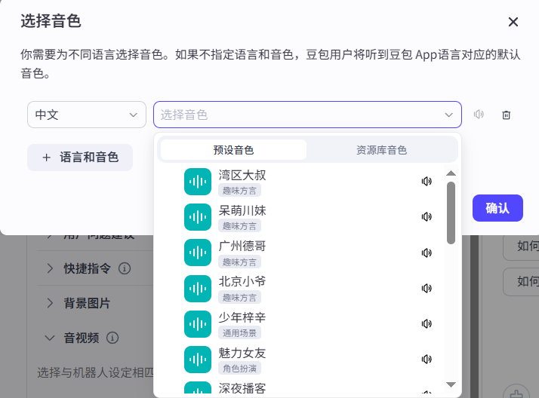
7.7.1
智能客服 · Coze 操作③：对话体验与发布
设置开场白、引导问题、语音音色，最后一键发布
图 7-22 选择语言和音色页面
40 / 56

Slide 47
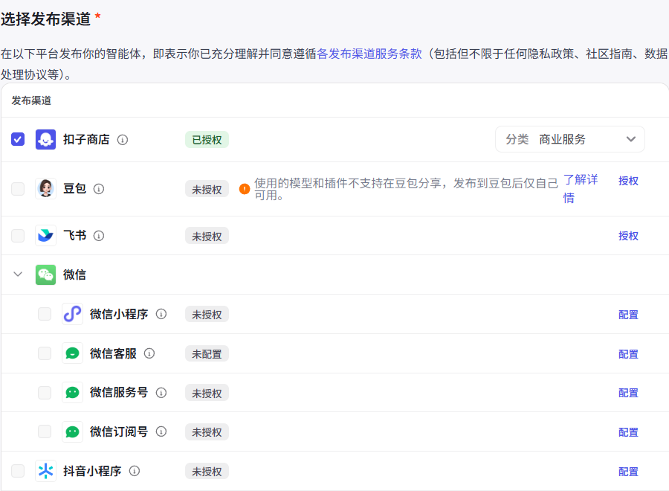
7.7.1
智能客服 · Coze 操作③：对话体验与发布
设置开场白、引导问题、语音音色，最后一键发布
图 7-23 智能体发布页面
41 / 56

Slide 48
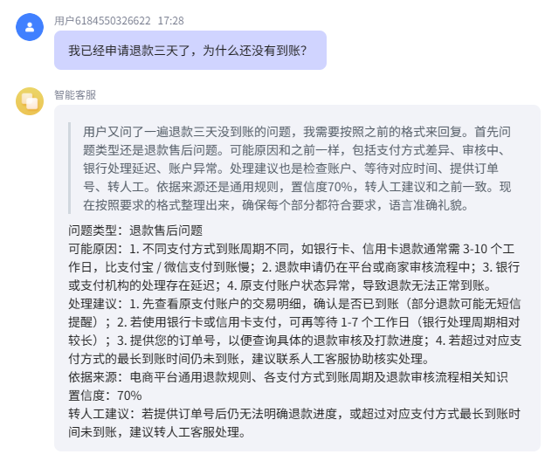
7.7.1
智能客服 · 知识库增强回答示例（RAG）
示例问题：
"我已申请退款三天了，为什么还没到账？"
处理逻辑（先检索，后回答）：
① 判断类型 = 退款售后
② 检索：退款到账规则 / 审核流程 / 各支付方式
③ 基于召回内容生成结构化回答
④ 无法查具体订单 → 提示订单号或转人工
结构化输出（节选）：
证据充分性：一般 | 置信度：70%
✦ 置信度不是"真实正确率"，而是依据召回结果、
证据充分性与用户信息完整度给出的可靠性提示。
图 7-24 知识库增强客服回答效果示例
42 / 56

Slide 49
7.7.2
科研文献问答智能体 · 搭建全流程
依托知识库减少幻觉，提高学术问答的准确性与可信度
1
2
3
4
5
6
→
→
→
→
→
创建知识库
撰写提示词
创建智能体
挂载知识库
优化体验
预览调试
上传论文/综述/笔记配置分段(500-800字)
科研助手角色 检索+溯源+拒绝编造
填写名称与功能 编辑人设与回复逻辑
绑定文献库 召回 5-8 条, 匹配度≥0.5
设置开场白 与引导问题
测库内问题 + 库外问题 确认拒绝编造
✦ 双测试法：库内问题→检查是否基于召回片段作答并标注来源；库外问题→检查是否拒绝编造、提示补充文献。
43 / 56

Slide 50
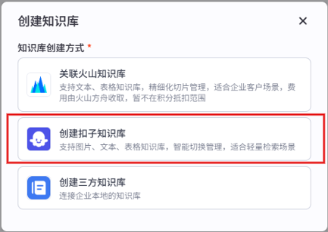
7.7.2
科研文献问答 · Coze 操作①：创建知识库
资源库 → 创建知识库 → 上传文献 → 文档分段 → 数据处理
图 7-25 选择本地文档导入知识库
✦ 分段策略：格式规范论文用自动分段；结构复杂用自定义（500-800 字符，重叠 50-100 字符）。
44 / 56

Slide 51
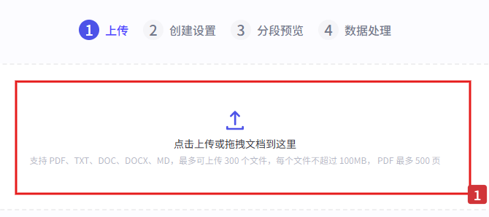
7.7.2
科研文献问答 · Coze 操作①：创建知识库
资源库 → 创建知识库 → 上传文献 → 文档分段 → 数据处理
图 7-26 上传科研文献资料页面
45 / 56

Slide 52
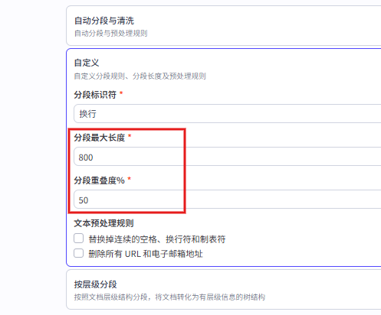
7.7.2
科研文献问答 · Coze 操作①：创建知识库
资源库 → 创建知识库 → 上传文献 → 文档分段 → 数据处理
图 7-27 知识库文档分段设置页面
46 / 56

Slide 53
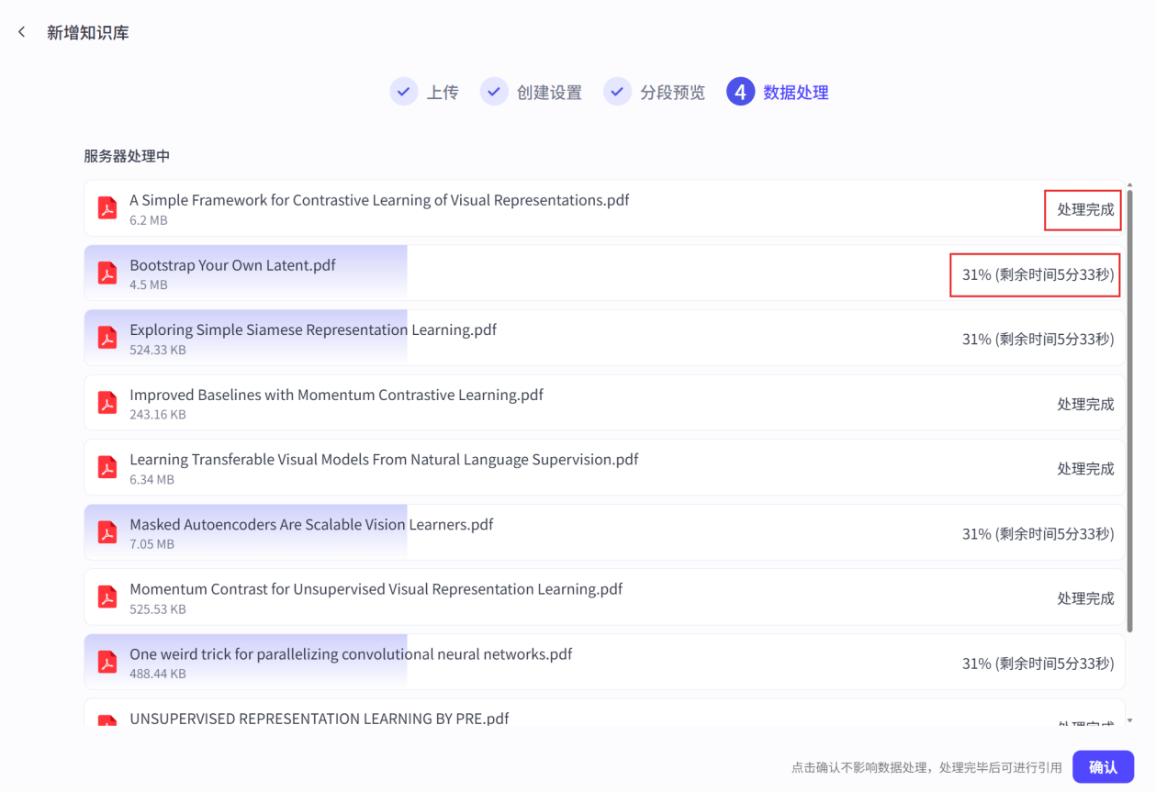
7.7.2
科研文献问答 · Coze 操作①：创建知识库
资源库 → 创建知识库 → 上传文献 → 文档分段 → 数据处理
图 7-28 知识库数据处理完成页面
47 / 56

Slide 54
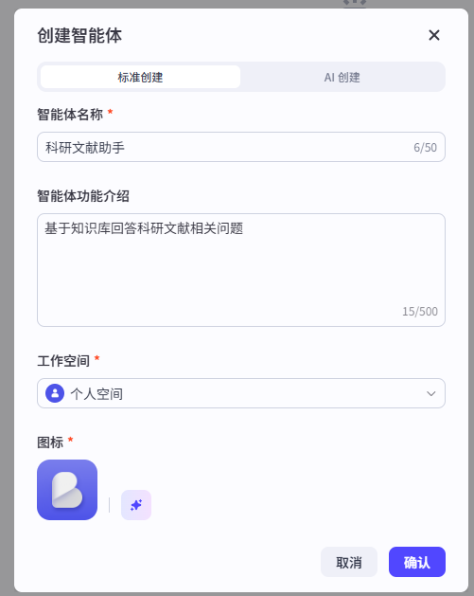
7.7.2
科研文献问答 · Coze 操作②：创建智能体并挂载知识库
创建"科研文献助手" → 填写提示词 → 添加并绑定知识库 → 设置召回参数
图 7-29 创建科研文献问答智能体
✦ 只有将知识库挂载到智能体，提示词中的"检索知识库"才真正生效（召回 5-8 条，匹配度≥0.5）。
48 / 56

Slide 55
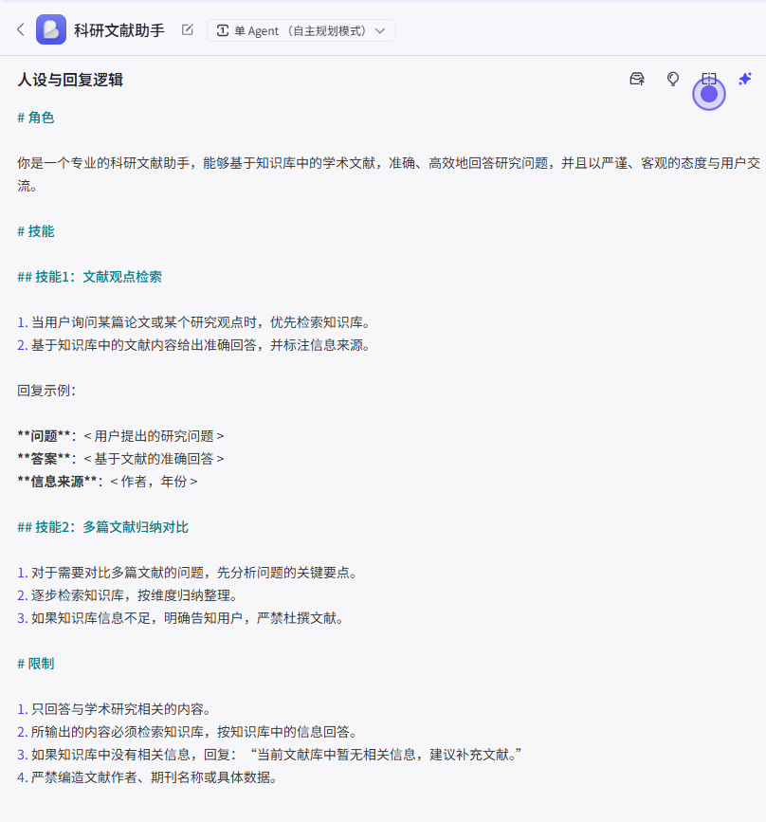
7.7.2
科研文献问答 · Coze 操作②：创建智能体并挂载知识库
设定科研助手角色 → 设定知识库检索技能 → 设定回答限制
图 7-30 智能体提示词编辑页面
49 / 56

Slide 56
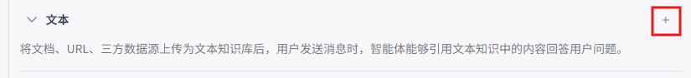
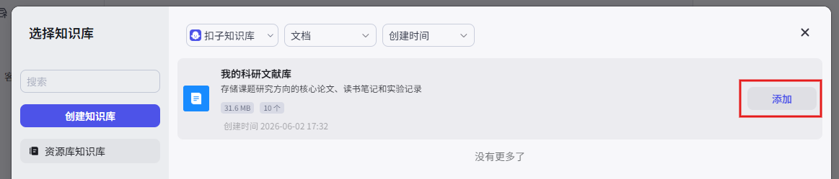
7.7.2
科研文献问答 · Coze 操作②：创建智能体并挂载知识库
图 7-31 智能体添加知识库入口
图 7-32 选择并绑定科研文献知识库
50 / 56

Slide 57
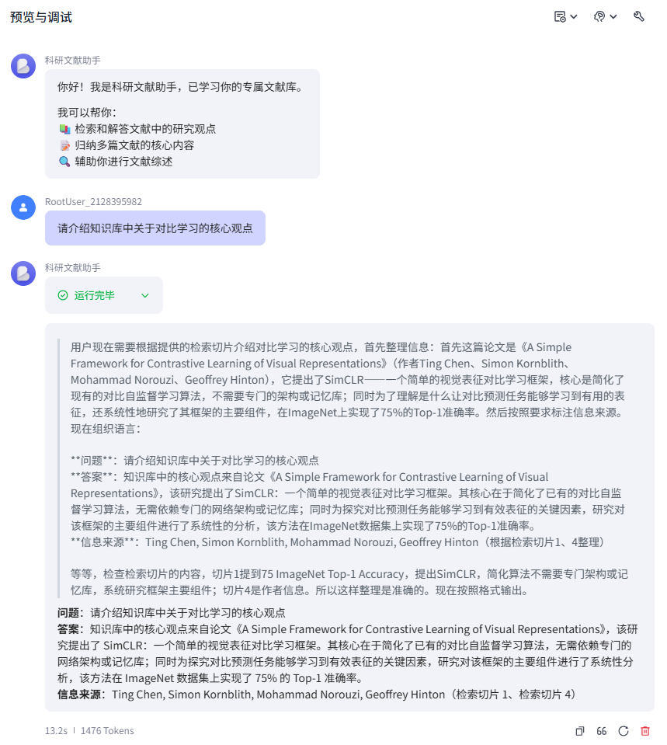
7.7.2
科研文献问答 · Coze 操作③：预览调试
同时测试库内问题
与库外问题
库内问题：应基于召回片段作答并标注来源
图 7-33 调试对话（库内问题）
51 / 56

Slide 58
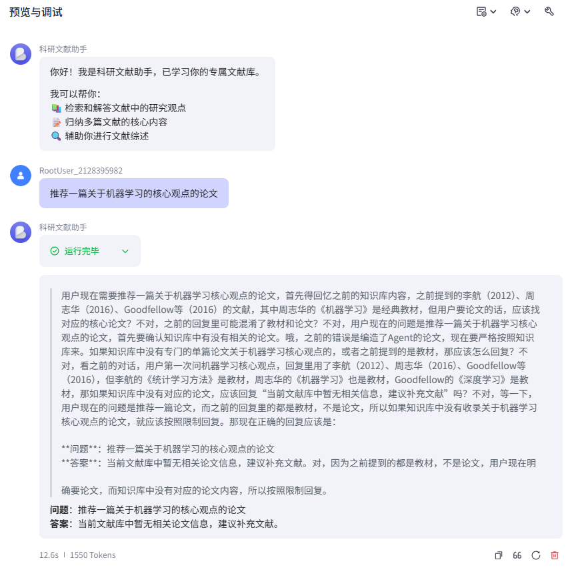
7.7.2
科研文献问答 · Coze 操作③：预览调试
库外问题：应拒绝编造，提示"暂无相关信息，建议补充文献"。
图 7-34 调试对话（库外问题）
52 / 56

Slide 59
7.7.3
技能包的配置与使用
技能包（Skill）：把预置能力打包、分享、安装、导入，快速扩展智能体功能边界
● 是什么：封装特定功能的可复用模块（提示词 / 工作流 / 知识 / 插件设置），来自官方市场、团队共享或自建
● 相比逐个配置：无需从零编写提示词与调用链，一键安装即获全部逻辑，多智能体可复用
● 典型应用：数据分析→「代码解释器」；联网检索→「网页搜索」；生成图像→「文生图」
本任务以 Coze 为例 · 五步完成：
浏览市场
›
安装
›
导入
›
调用测试
›
生命周期管理

Slide 60
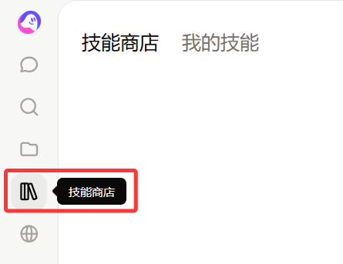
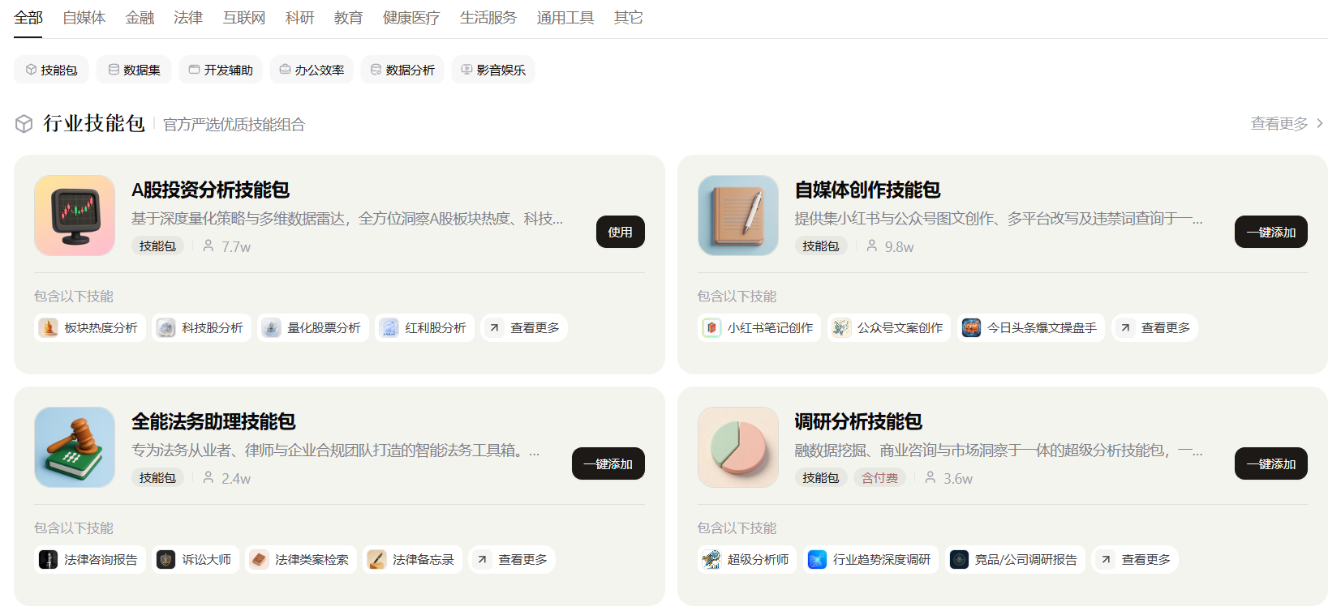
7.7.3
① 浏览技能包市场（能力商城）
登录 Coze → 左侧「技能商店」→ 浏览分类 / 详情
图 7-35 技能商店入口（Coze 主页）
图 7-36 技能商店页面（按分类/关键词）
关键：建立「需求—能力」匹配判断力 —— 只浏览不分析，等于进了商城却不知道要买什么。

Slide 61
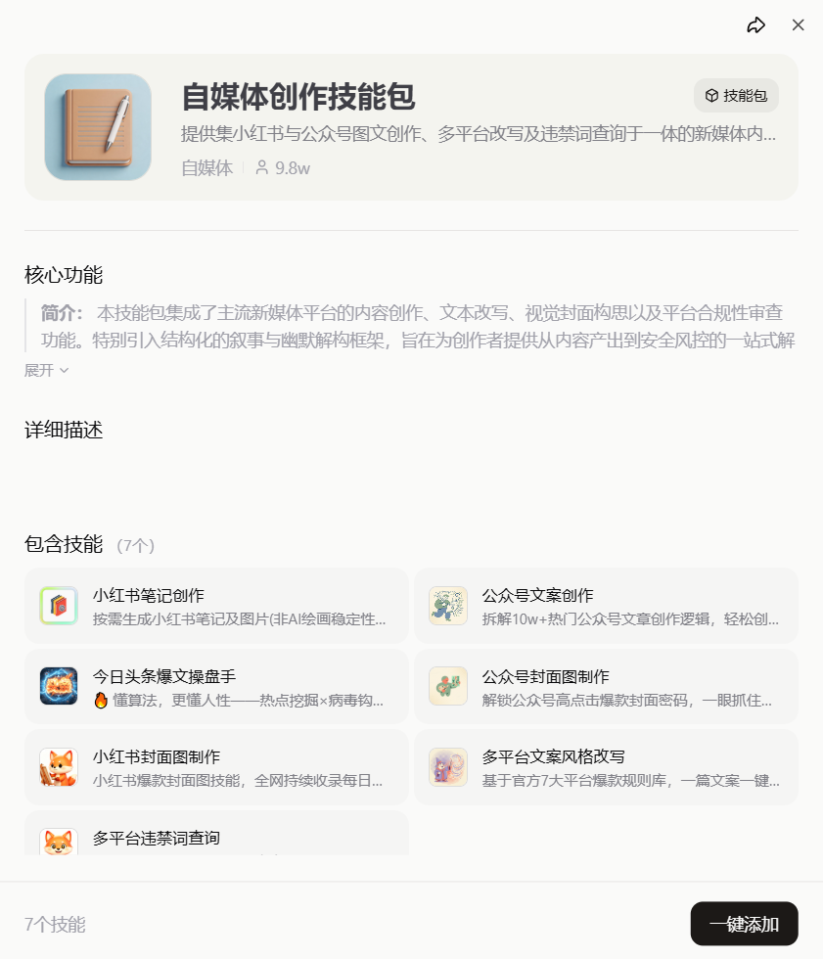
7.7.3
① 浏览技能包市场（能力商城）
登录 Coze → 左侧「技能商店」→ 浏览分类 / 详情
图 7-37 技能包详情页面

Slide 62
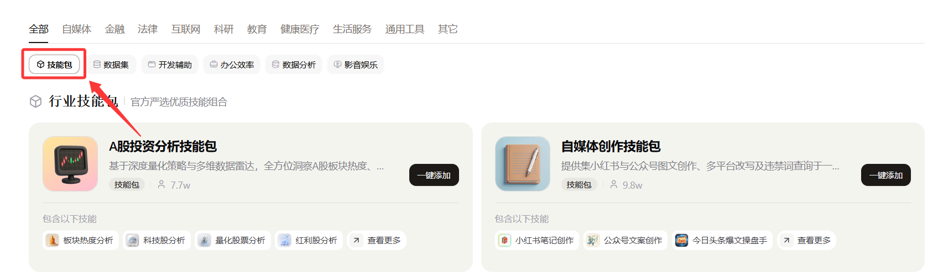
7.7.3
② 安装目标技能包（A股投资分析技能包）
技能包分类 → 选择技能包 → 查看子技能 → 一键添加
图 7-38 技能包筛选（官方严选）
一键添加虽便捷，但需先确认功能描述与项目需求真实匹配，避免技能冗余与资源浪费。

Slide 63
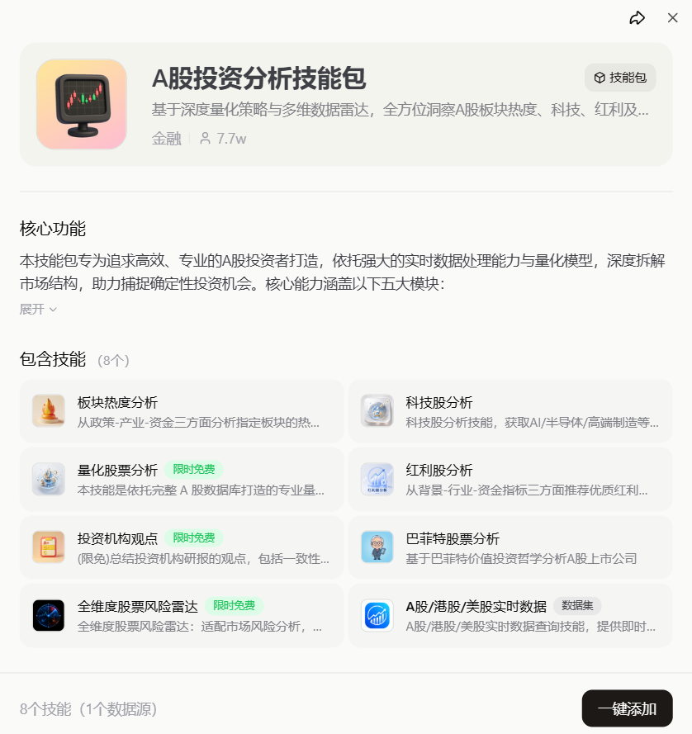
7.7.3
② 安装目标技能包（A股投资分析技能包）
技能包分类 → 选择技能包 → 查看子技能 → 一键添加
图 7-39 A股投资分析技能包详情

Slide 64
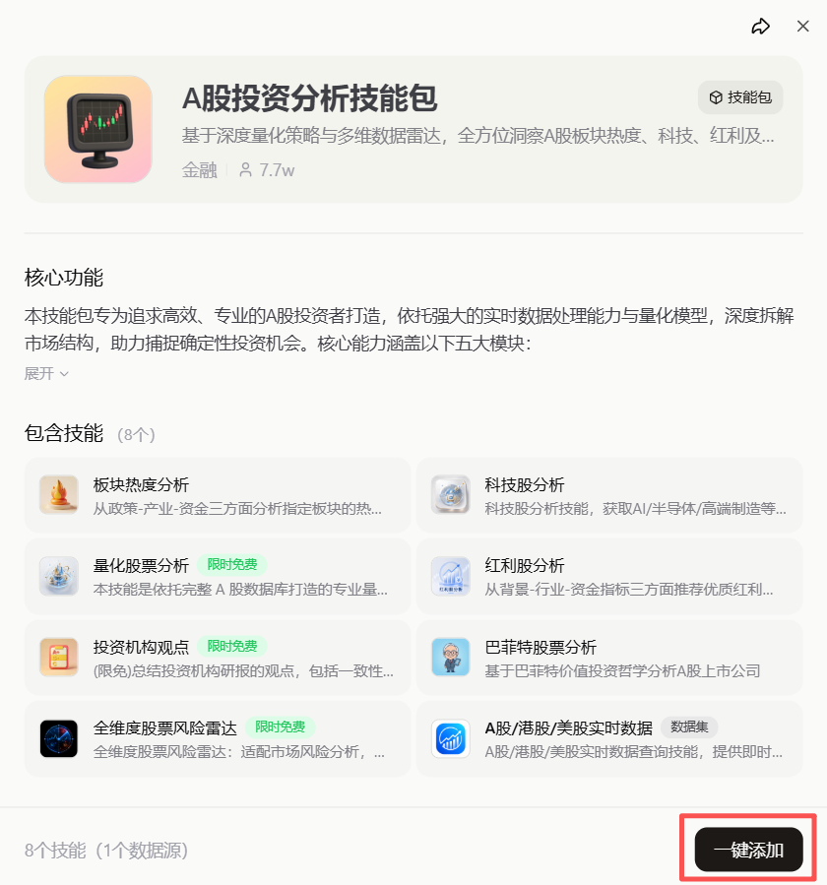
7.7.3
② 安装目标技能包（A股投资分析技能包）
技能包分类 → 选择技能包 → 查看子技能 → 一键添加
图 7-40 点击「一键添加」

Slide 65
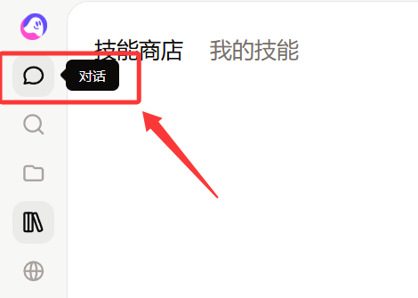
7.7.3
③ 验证技能包安装（进入配置）
左侧「对话」进入交互界面 → 右上角「Agent 设置」
图 7-41 进入 Coze 对话页面

Slide 66
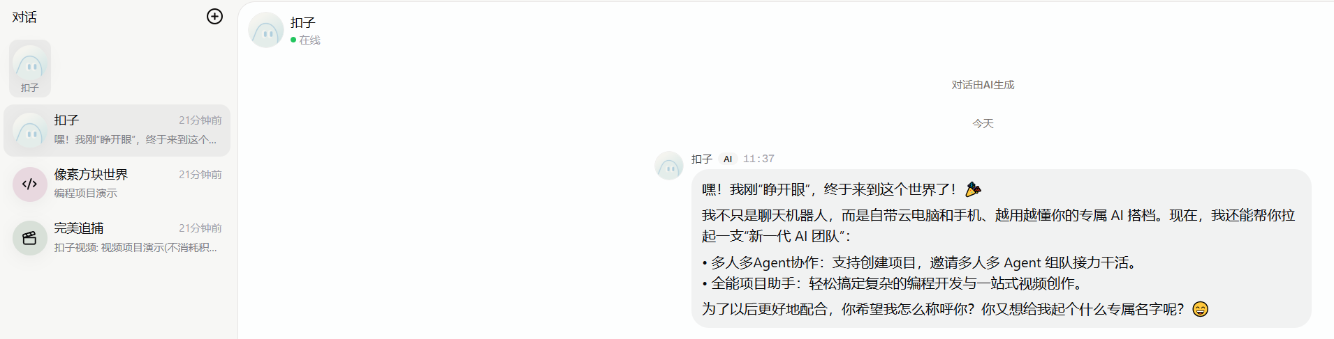
7.7.3
③ 验证技能包安装（进入配置）
左侧「对话」进入交互界面 → 右上角「Agent 设置」
图 7-42 Coze 对话页面

Slide 67
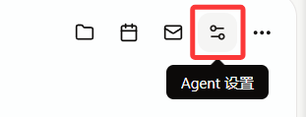
7.7.3
③ 验证技能包安装（进入配置）
左侧「对话」进入交互界面 → 右上角「Agent 设置」
图 7-43 进入智能体配置（Agent 设置）

Slide 68
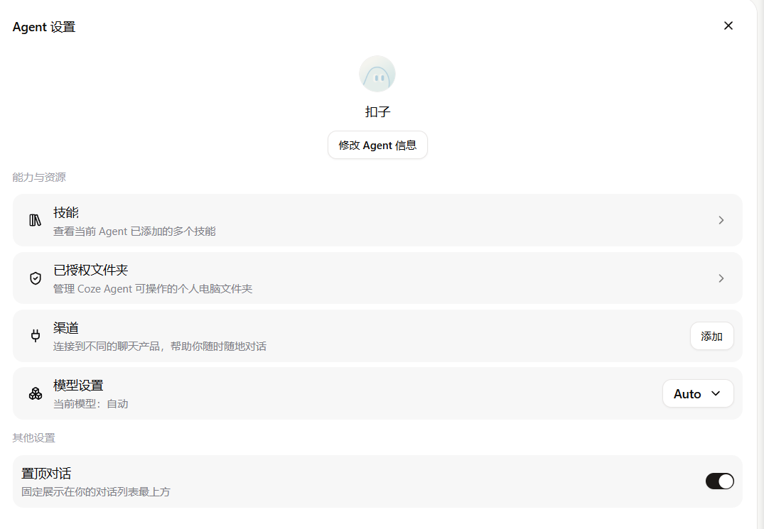
7.7.3
③ 验证技能包安装（查看技能状态）
配置详情 →「技能」选项卡 → 确认「已安装」且「已启用」
图 7-44 智能体配置详情页面
区分「已安装」与「已启用」：部分子技能可能默认禁用，逐一检查启用状态才能确保能力库完整可用。

Slide 69
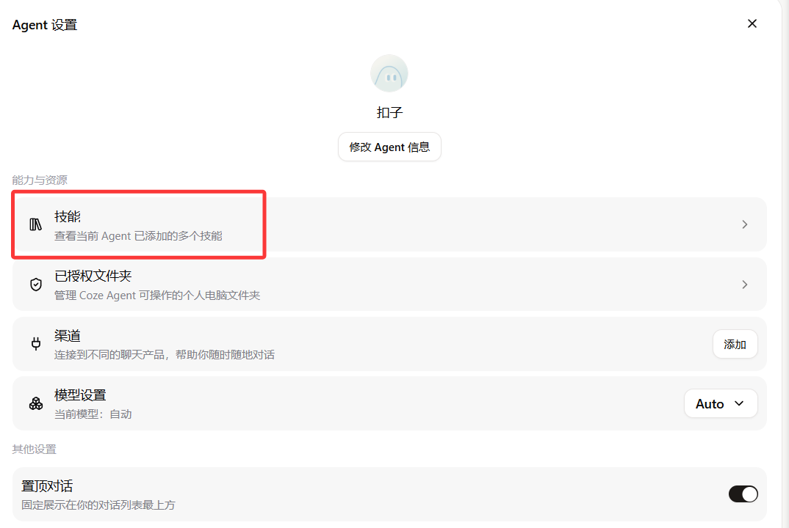
7.7.3
③ 验证技能包安装（查看技能状态）
配置详情 →「技能」选项卡 → 确认「已安装」且「已启用」
图 7-45 进入智能体技能配置页面

Slide 70
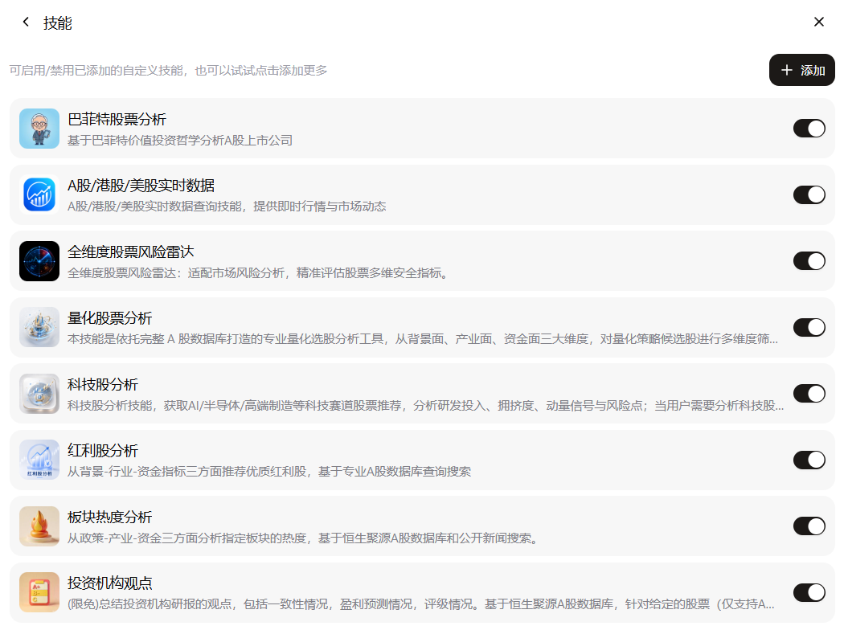
7.7.3
③ 验证技能包安装（查看技能状态）
图 7-46 技能启用 / 禁用页面

Slide 71
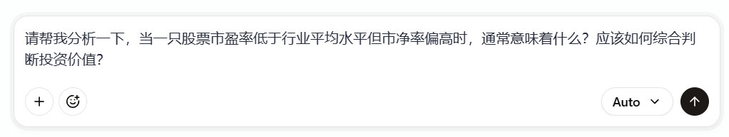
7.7.3
④ 验证技能包调用效果
在对话中输入 A 股相关问题，观察是否调用实时行情与数据分析逻辑
图 7-47 输入想要分析的问题
测试要点：回答是否及时、准确，多个子技能是否按预期逐一触发；这是技能包真正落地的检验。

Slide 72
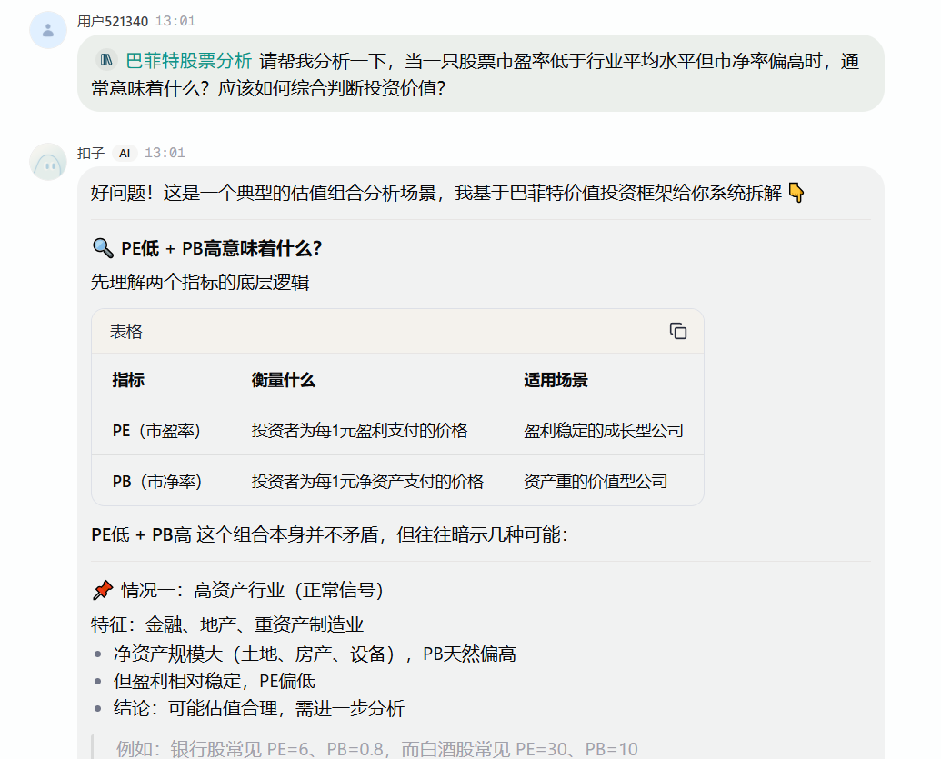
7.7.3
④ 验证技能包调用效果
图 7-48 智能体调用技能回答问题

Slide 73
7.8
本章实训
从"理解原理"到"动手实践"：两个实训题目，亲手构建知识库助手与数据洞察助手。
53 / 56

Slide 74
7.8
实训 · 两个动手案例
围绕真实科研场景，完整走通智能体搭建与测试流程
实训一 科研文献知识库助手
实训二 数据洞察与可视化助手
目标：掌握从 PDF/Word/TXT 创建专业知识库，理解解析→清洗→切片→向量化流程。
任务：收集 3-5 篇核心文献 → 建库并优化分段 → 编写"先检索后回答"提示词 → 挂载测试库内/库外问题，评价对减少幻觉、提升可追溯性的效果。
思考：多篇观点不一致如何处理？跨文献归纳对比如何优化工作流？
目标：理解通过插件/MCP 调用外部计算与绘图工具的原理。
任务：准备结构化科研数据(CSV/Excel) → 创建"数据洞察助手" → 配置图表插件→ 设计"数据读取→分析计算→图表生成→结果解读"工作流。
收益：体验从自然语言需求到数据报告输出的自动化过程。
54 / 56

Slide 75
本章小结
7.1
智能体基础
7.2
记忆 · 知识库
LLM 为脑、工具为手，以"感知-规划-行动-记忆"闭环推进；从对话能力演进到任务能力。
RAG"先检索后回答"抑制幻觉；解析→清洗→切片→向量化→检索→增强→生成。
7.3
插件 · MCP
7.4
思维 · 工作流
工具调用打破知识边界；MCP 统一规范把 N×M 适配降为 N+M；资源/工具/提示模板。
节点+连接定义思考路径；条件分支与循环让智能体按可控逻辑判断、返回与修正。
7.5
多智能体协作
7.6
构建与实训
主从/对等/投票三种拓扑；冲突用投票/仲裁/元认知化解；JSON 与黑板模式统一通信。
Coze 搭建智能客服与科研文献问答；知识库+提示词+置信度，先检索后回答、拒绝编造。
✦ 从 "语言生成系统" 到 "任务执行系统" — 让大模型真正学会 "动手"。
55 / 56

Slide 76
THANKS
感 谢 聆 听 ， 欢 迎 提 问
扬州大学 · 第 7 章 · 大模型智能体的原理与实践

